Slide 1
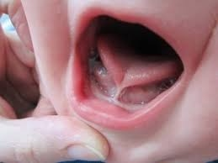
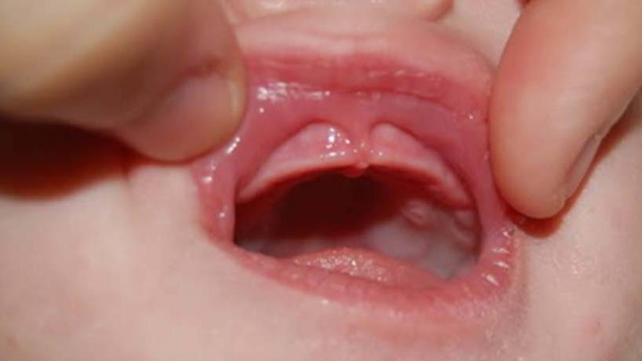
BỆNH VIỆN SẢN NHI TỈNH VĨNH PHÚC
DÍNH THẮNG LƯỠI
- PHANH MÔI BÁM THẤP
Thủ thuật nhẹ nhàng
Không đau, không chảy máu
Có thể về trong ngày
0911.553.115
Bệnh viện Sản Nhi tỉnh Vĩnh Phúc
Km9 quốc lộ 2, đường tránh Vĩnh Yên, xã Đồng Văn, huyện Yên Lạc, tỉnh Vĩnh Phúc

